Slide 1

23 Mart 2022
YAZILIM KURULUM VE YÖNETİMİ- BIL210
Öğr. Gör. Buse Yaren TEKİN

Slide 2
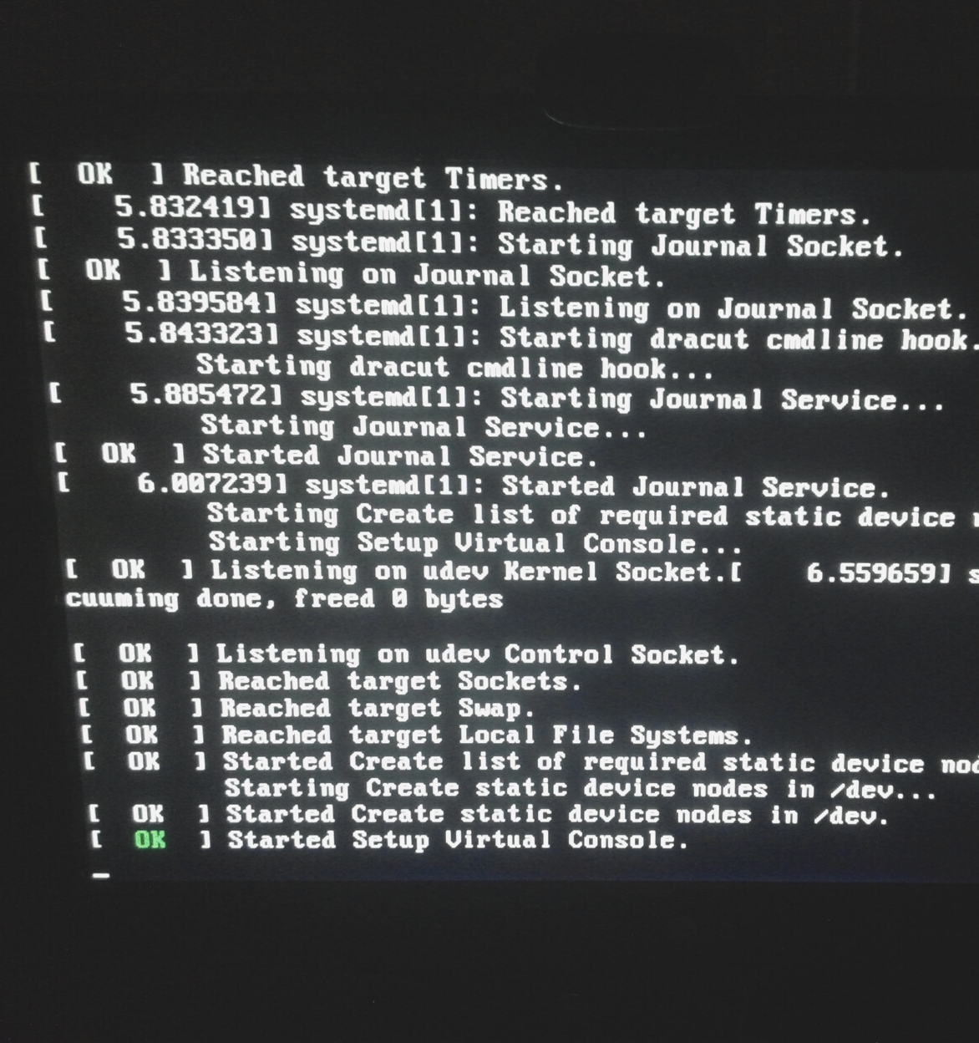
İçerikler
İşletim Sistemlerinin Tarihçesi ve Genel Yapısı
İşletim Sistemi Türleri
Temel İşletim Sistemi Yapıları
Linux İşletim Sistemi
ARAŞTIRMA
Linux işletim sistemi hakkında bilgi toplayınız ve penguen logosunun nereden geldiğini araştırınız.

Slide 3
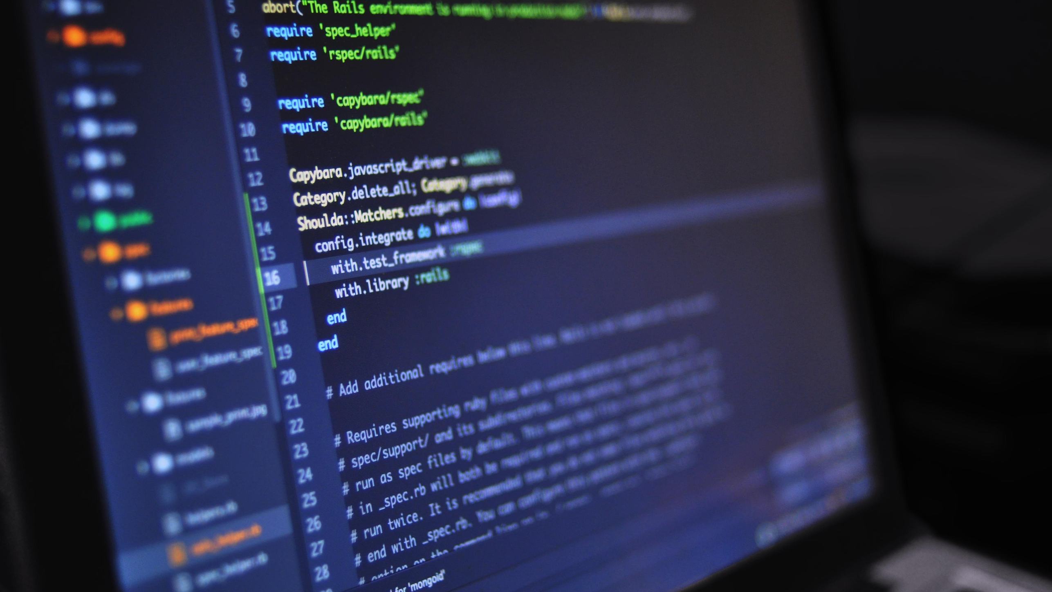
İşletim Sistemlerinin Tarihçesi ve Genel Yapısı
Bölüm 1
Notes:
Yukarıda da açıklandığı gibi bir bilgisayar, en temel ve basit bir işlevini yerine getirmesi için, işletim
sistemine mutlaka ihtiyaç duyar. İşletim sistemi olmadan bir bilgisayarın açılabilmesi (başlayabilmesi) dahi
mümkün değildir. İşletim sistemi bir binanın temeli gibidir. Temel olmadan binanın üzerine oda veya kat
inşası mümkün olmadığına göre, işletim sistemi olmadan dosya ve programlar bilgisayara yüklenemez ve
çalıştırılamaz.

Slide 4
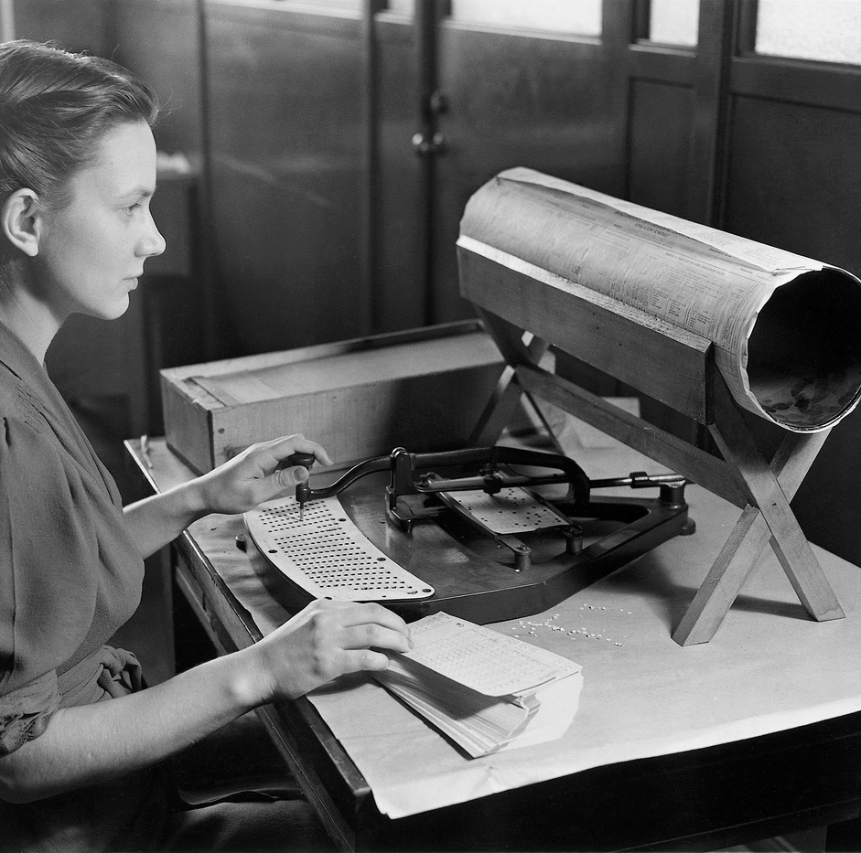
İLK NESİL iŞLETİM SİSTEMLERİ (1945 – 1955)
1940 larda Howard Aiken, John von Neumann, Jpresper Eckert ve William Mauncley VAKUM TÜPLERİ kullanarak ilk hesap yapabilen motorlar üretmişlerdir. Bu makineler odalar dolusuydu ve binlerce tüpten oluşuyordu. Başka makineler üretilmiş, bu makinelerin fişlerinin farklı yerlere takılıp çıkartılması ile programlama yapılabiliyordu.
1950 lerde delikli kartlar (punch cart) çıkmıştır. Programlar bu kartlar üzerine delikler ile işleniyordu.

Slide 5
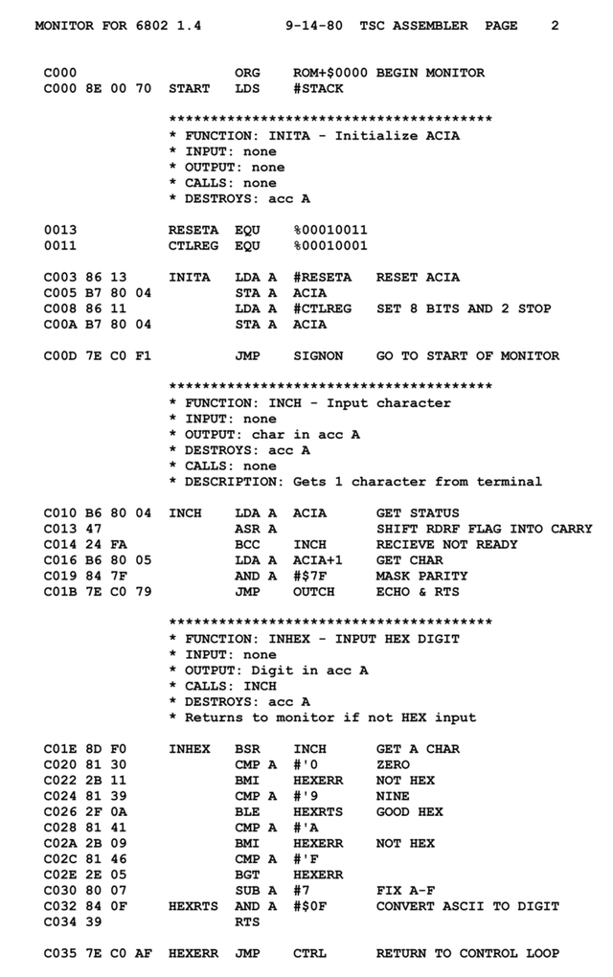
İKİNCİ NESİL, TRANSİSTÖRLER VE TOPLU İŞ(BATCH) SİSTEMLER
Bu makineler müşterilere satılabilecek hale ve güvenilirliğe gelmişlerdi. Çok pahalı olduğu için büyük kurumlar, devletler ya da üniversiteler alabiliyordu. Bir iş yaptırmak için program FORTRAN ya da ASSEMBLER ile bir kağıda yazılır. Sonra bu program delikli kartlara aktarılır. Bu kartlar sırasıyla makinelerde işletilirdi.
Programların kartlardan aktarılma işlemi süresini azaltmak amacıyla toplu iş sistemleri (batch systems) geliştirilmiştir.

Slide 6
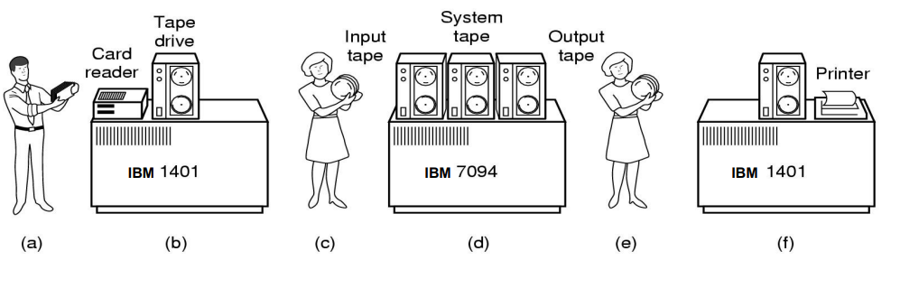
İKİNCİ NESİL, TRANSİSTÖRLER VE TOPLU İŞ(BATCH) SİSTEMLER
Bu sistemde programlar kart okuyucusundan manyetik teyp'e kayıt edilir, bu teyp bilgisayarda çalıştırılır, çıktılar manyetik teype kayıt edilir. Başka yerden de çıktılar yazıcılar ile alınırdı.

Slide 7
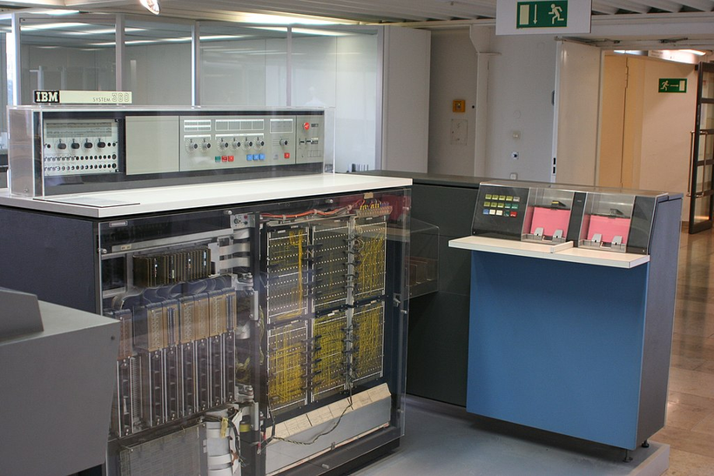
ÜÇÜNCÜ NESİL (1965-1980) ENTEGRE DEVRELER VE ÇOKLU PROGRAMLAMA (Multi Programming)
Mevcut ortamda sayısal hesaplamalar için kullanılan IBM 7094 ve karakter işlemleri için kullanılan IBM 1401 vardı. İkisinin gücünü IBM birleştirerek System/360 isimli bir sistem oluşturdu. Hem matematiksel hem de ticari işler için geliştirilmişti. 360 ilk kez entegre devreleri kullanan bilgisayardır.
Bu sistemde kullanılan işletim sistemi OS/360 dır. Bu sistemde çoklu programlama kavramı ortaya çıkmıştır.

Slide 8
ÜÇÜNCÜ NESİL (1965-1980) ENTEGRE DEVRELER VE ÇOKLU PROGRAMLAMA (Multi Programming)
Eskiden bir iş çalışırken I/O nedeniyle beklediğinde başka bir iş çalışmazdı. OS/360 ile bellek birden fazla parçaya ayrılmış ve her parçada başka işin çalışması sağlanmıştır. Bir işin çalışması I/O için askıya alındığında, bellekteki başka bir işe geçilirdi. Diğer yeniliği kartlardaki programları diske okuması ve programları diskten yüklemesidir

Slide 9
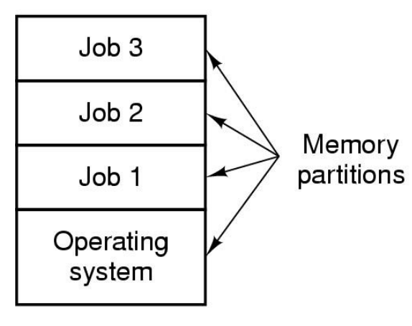
ÜÇÜNCÜ NESİL (1965-1980) ENTEGRE DEVRELER VE ÇOKLU PROGRAMLAMA (Multi Programming)
Eskiden bir iş çalışırken I/O nedeniyle beklediğinde başka bir iş çalışmazdı. OS/360 ile bellek birden fazla parçaya ayrılmış ve her parçada başka işin çalışması sağlanmıştır. Bir işin çalışması I/O için askıya alındığında, bellekteki başka bir işe geçilirdi. Diğer yeniliği kartlardaki programları diske okuması ve programları diskten yüklemesidir

Slide 10
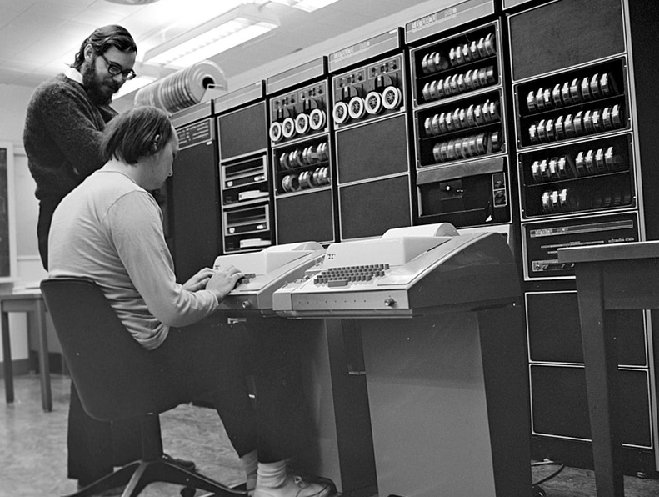
ÜÇÜNCÜ NESİL (1965-1980) ENTEGRE DEVRELER VE ÇOKLU PROGRAMLAMA (Multi Programming)
1961'de ilk küçük bilgisayarlar olan DEC PDP-1 ' ler çıkmıştır. 4K belleğe sahiptir. Makine başına 120.000$ a satılmıştır. (7094 'ün %5 fiyatına) Bell laboratuvarlarında çalışan Ken Thompson bir PDP-7 küçük bilgisayar üzerinde çalışmış ve UNIX işletim sistemini geliştirmiştir.

Slide 11
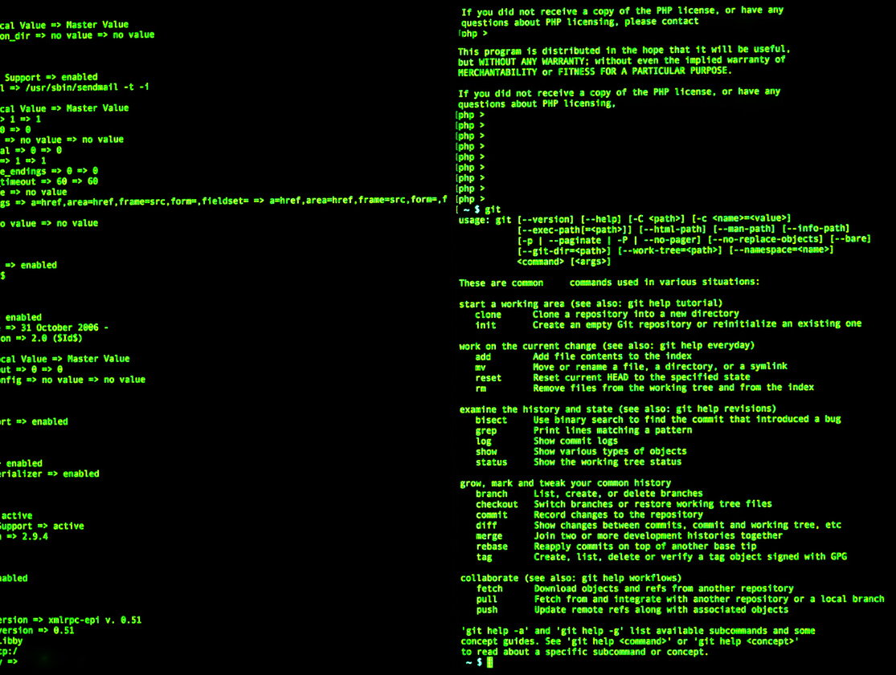
ÜÇÜNCÜ NESİL (1965-1980) ENTEGRE DEVRELER VE ÇOKLU PROGRAMLAMA (Multi Programming)
UNIX'in kaynak kodu açık olduğu için farklı organizasyonlar kendi versiyonlarını geliştirdiler. AT&T nin System V ve Berkeley üniversitesinin BSD si bunların başındadır. Geliştirilen programların tüm UNIX versiyonlarında çalışması için, IEEE POSIX adlandırılan standartları geliştirmiştir. POSIX işletim sisteminin sunması gerekli olan minumum servisleri ve prosedürleri tanımlar.

Slide 12

ÜÇÜNCÜ NESİL (1965-1980) ENTEGRE DEVRELER VE ÇOKLU PROGRAMLAMA (Multi Programming)
1987 yılında Tanenbaum, MINIX adında küçük bir UNIX türevini geliştirmiştir. Eğitim amaçlı olan bu versiyonu kullanan bir finli öğrenci Linus Torvalds Linux 'u yazdı.

Slide 13
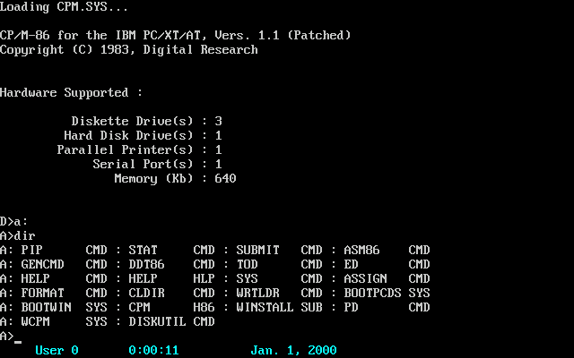
DÖRDÜNCÜ NESİL (1980-1990) KİŞİSEL BİLGİSAYARLAR
LSI(Large Scale Integration) büyük ölçekli entegre devrelerin geliştirilmesi ile (1 cm slikon üzerinde yüzlerce transistör vardır) kişisel bilgisayarlar üretilmiştir. PDP-11 sınıfı sistemlerden farklı değildirler fakat fiyatları daha ekonomiktir. 1974 de Intel 8080 8 bitlik bir CPU geliştirmiştir. Bu CPU için bir işletim sistemi aranmaktaydı. Gary Kildall CP/M (Control Program for Microcomputers) isimli bir işletim sistemi geliştirmiştir

Slide 14
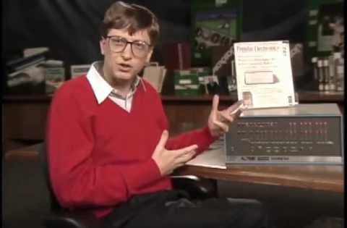
DÖRDÜNCÜ NESİL (1980-1990) KİŞİSEL BİLGİSAYARLAR
1980 lerde IBM, IBM PC isimli bir bilgisaayr geliştirmiştir. IBM yeni sistemi için Bill Gates den BASIC yorumlayıcısının lisansı için anlaşırken işletim sistemi konusunu da görüştüler. Bill Gates en büyük işletim sistemi üreticisi olan Digital Research firmasını önerdi(CP/M). Firma IBM 'in isteklerini kabul etmedi. IBM Bill Gates'e tekrar teklif verdi.

Slide 15
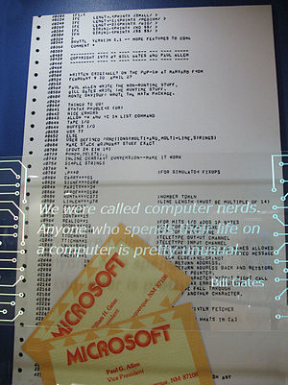
DÖRDÜNCÜ NESİL (1980-1990) KİŞİSEL BİLGİSAYARLAR
Bill Gates, Seattle da yer alan bir bilgisayar üreticisinin, Seattle Computer Products firmasının DOS(Disk Operating System) isimli işletim sistemini satın alır(50 000$). Gates IBM 'e DOS/BASIC paketini önerir ve IBM kabul eder. Gates DOS 'u yazan Tim Peterson'ı çalışan olarak firmasını alır ve çeşitli değişiklikler yaptırır. Yeni sisteme MS-DOS (MicroSoft Disk Operating System) adı verilir.

Slide 16
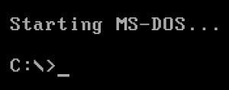

DÖRDÜNCÜ NESİL (1980-1990) KİŞİSEL BİLGİSAYARLAR
IBM PC ile MS-DOS yayın olarak kullanılmaya başlanmıştır. O zaman ki sistemler klavye temelliydi. Kullanıcı klavyeden bir komut çalıştırıyor ve sonucu alıyordu. Standford Araştırma Enstitüsünde çalışma yapan Doug Engelbart GUI(Graphical User Interface) i geliştirmiştir. Xerox Parc daki araştırmacılar bu sistemi kendi sistemlerinde kullanmışlardır.

Slide 17

DÖRDÜNCÜ NESİL (1980-1990) KİŞİSEL BİLGİSAYARLAR
Apple firmasının kurucularından Steve Jobs, Xerox ziyeretinde bu sistemi görmüş ve Apple bilgisayarını GUI ile geliştirmeye karar vermiştir. Geliştirilen ilk sistemin adı Lisa dır. Çok pahalı oduğu ve kullanışsız olduğu için başarısız oluştur. Apple ikinci sistemi olan Macintosh ile büyük başarı kazanmıştır.

Slide 18
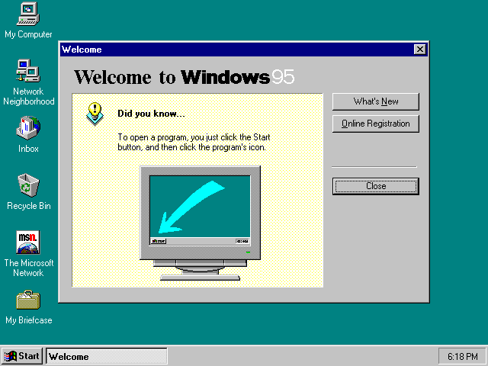
DÖRDÜNCÜ NESİL (1980-1990) KİŞİSEL BİLGİSAYARLAR
Microsoft MS-DOS'un yeni versiyonunu geliştirirken Macintosh'dan çok etkilenmiş ve MS-DOS'un üzerinde çalışan bir pencere sistemi geliştirmiştir. 1985'den 1995'e kadar Windows MS-DOS üzerinde çalışan bir grafik uygulamaydı.
Windows 95 OS

Slide 19
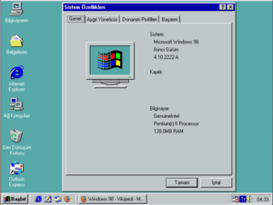
DÖRDÜNCÜ NESİL (1980-1990) KİŞİSEL BİLGİSAYARLAR
Arka planda MS-DOS görevleri yerine getiriyordu. 1995 de Microsoft Windows 95 ile bir çok işletim sistemi özelliklerini bünyesinde barındıran yeni bir işletim sistemi geliştirmiştir. 1998 de de Windows 98'i çıkarmıştır.
Windows 98 OS

Slide 20
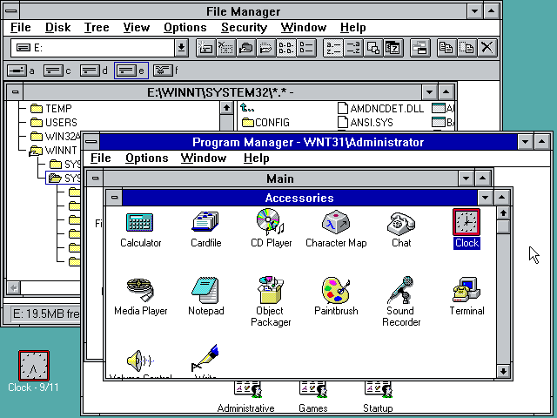
DÖRDÜNCÜ NESİL (1980-1990) KİŞİSEL BİLGİSAYARLAR
Başka bir Microsoft işletim sistemi olan Windows NT (New Technology) Windows 95 ile uyumlu bir işletim sistemidir. Baştan tekrar yazılmış ve 32 bitlik olarak tasarlanmıştır. Windows NT nin baş tasarımcısı David Cutler dir, VAX VMS işletim sisteminin tasarımcılarından da biridir. Window NT ilgiyi sadece Windows 4.0 ile yakalayabilmiştir. Windows NT 5.0 da Windows 2000 ismini almıştır.
Windows ME, Windows XP, Windows Vista, ...???
Windows NT OS

Slide 21

DÖRDÜNCÜ NESİL (1980-1990) KİŞİSEL BİLGİSAYARLAR
Diğer büyük yarışmacı UNIX ve çeşitli versiyonlarıdır. UNIX çalışma platformlarında ve ağ sunucuları gibi yüksek performanslı RISC ciplerinin olduğu sistemlerde kullanılmıştır. Pentium temelli sistemlerde Windows a alternatif olarak Linux popülerlik kazanmaktadır. Birçok deneyimli programcı UNIX sistemlerde komut temelli arayüzü GUI 'e tercih etmesine rağmen, tüm UNIX versiyonları MIT de geliştirilen X Windows grafik ortamını desteklemektedir.

Slide 22
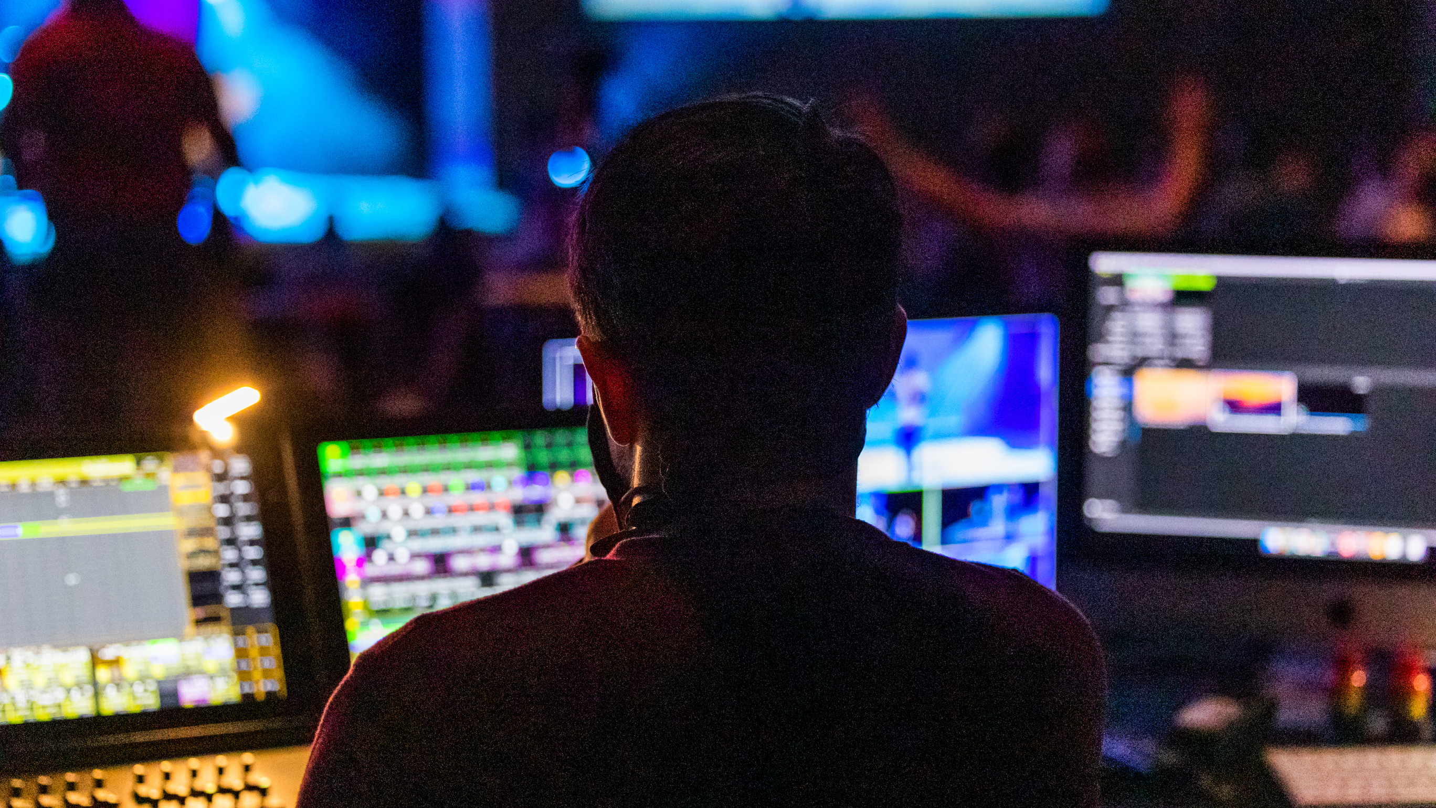
İşletim Sistemi Türleri
Bölüm 2

Slide 23


İşletim Sistemi Türleri
Mainframe (Ana Çatı) sistemleri
Sunucu(Server) işletim sistemleri
Çok işlemcili işletim sistemleri
Kişisel bilgisayar işletim sistemleri
Gerçek zamanlı işletim sistemleri
Gömülü(embedded) işletim sistemleri
Akıllı-kart(smart card) işletim sistemleri

Slide 24
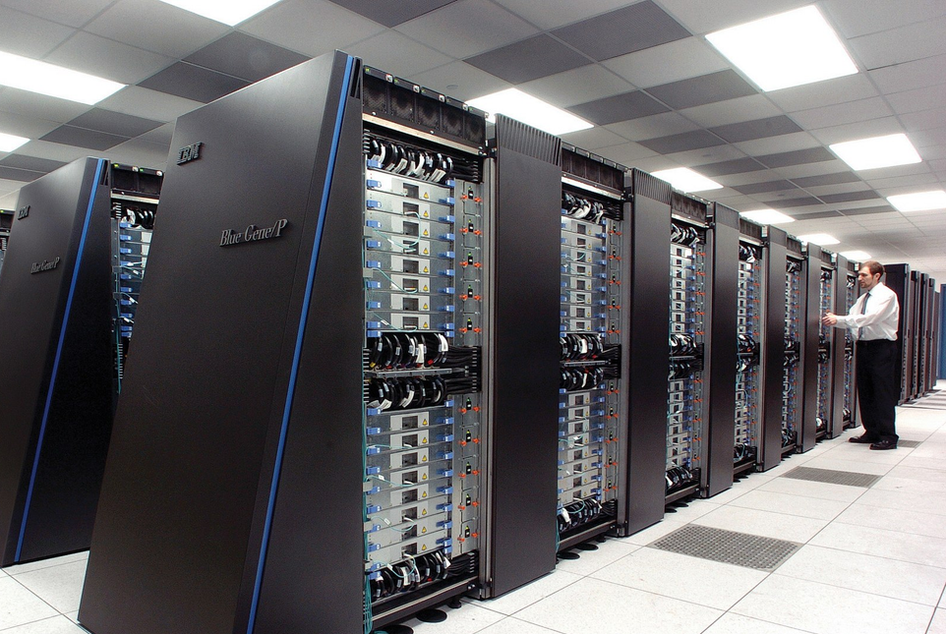
Anaçatı(Mainframe) İşletim Sistemleri
Yoğun I/O işlemi gerektiren çok sayıda görev çalıştırmaya yönelik sistemler için kullanılır.
Hizmetleri:
Toplu iş(batch) kipinde çalışma. Örneğin, aynı anda tüm kullanıcıların belirli hesaplarını güncelleme gibi.
Birim-iş[hareket] (transaction) işleme. Örneğin, rezervasyon işlemleri gibi.
Zaman paylaşımlı çalışma. Örneğin, veritabanı sorgulama

Slide 25
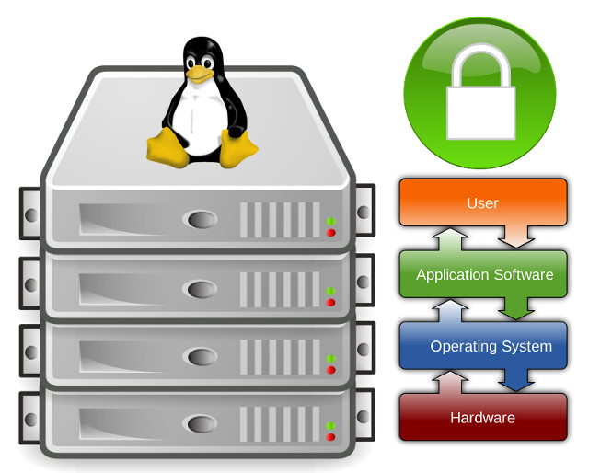
Sunucu (Server) İşletim Sistemleri
Sunucular üzerinde çalışırlar.
Sunucuların kaynak kapasiteleri yüksektir.
Bağlı iş istasyonları vardır.
Anaçatı sistemler bulunur.
Bilgisayar ağı üzerinden çok sayıda kullanıcıya hizmet verir.
Donanım ve yazılım paylaştırma
Yazıcı hizmeti
Dosya paylaştırma
Web erişimi..
UNIX,Windows 2000, Windows 2003 Server,..

Slide 26
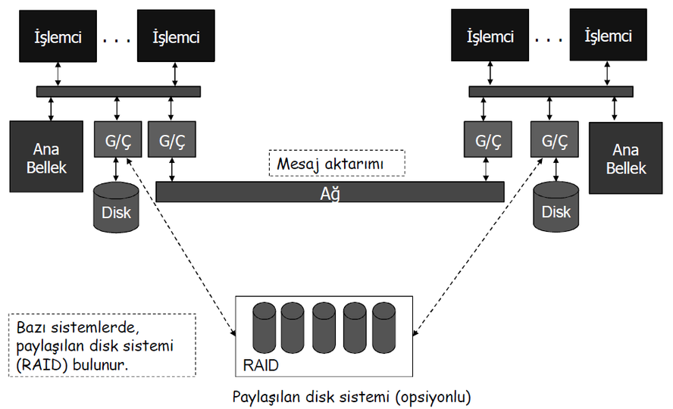
Çok İşlemcili İşletim Sistemleri
Birden fazla işlemcili bilgisayar sistemlerinde kullanılır. İşlem gücünün arttırılması hedeflenmektedir.
İşlemcilerin bağlanma şekillerine göre sistemler gruplanırlar:
Paralel sistemler
Grid sistemler
Çok işlemcili sistemler
Notes:
özel işletim sistemi tasarlanabilir.

Slide 27
Kişisel Bilgisayar İşletim Sistemleri
Kullanıcıya etkin ve kolay kullanılabilri bir arayüz sunar.
Ofis uygulamaları gibi programlar mevcuttur. Windows 98,2000,XP MacOS Linux

Slide 28


Gerçek Zamanlı İşletim Sistemleri
Endüstriyel kontrol sistemlerinde kullanılırlar. Zaman kısıtlaması çok önemlidir.
Örnek:VxWorks , QNX
VxWorks, Wind River Systems tarafından geliştirilen gerçek zamanlı bir işletim sistemidir.
QNX, gömülü sistemler pazarına yönelik Unix benzeri, gerçek zamanlı işletim sistemidir.

Slide 29
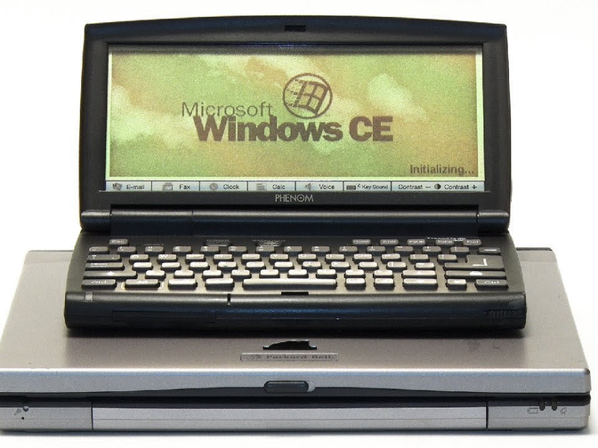
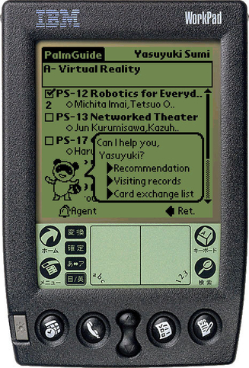
Gömülü(Embedded) İşletim Sistemleri
Avuç-içi bilgisayarlar ve gömülü sistemlere yönelik tasarlanmıştır. Kısıtlı ve özel amaçlı işlevler içerir.
TV, mikrodalga fırın, çamaşır makinesi, cep telefonları için geliştirilmiş sistemler.
Bazı sistemlerde boyut, bellek ve güç harcama kısıtlamaları vardır.
PalmOS , WindowsCE, Symbian OS
WindowsCE
PalmOs

Slide 30
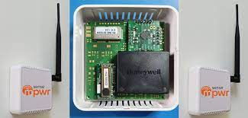
Akıllı Kart(Smart Card)İşletim Sistemler
En küçük işletim sistemi türüdür.
Kredi kartı boyutunda üzerinde işlemci olan kartlarda çalışır.
İşlemci ve bellek kısıtlamaları çok önemlidir.
Bazı işletim sistemleri Java tabanlıdır.
JVM içerir ve Java programları çalıştırabilirler.
Örn:MULTOS, Windows Embedded CE,SmartecOS
MULTOS

Slide 31

Temel İşletim Sistemi Yapıları
Bölüm 3

Slide 32
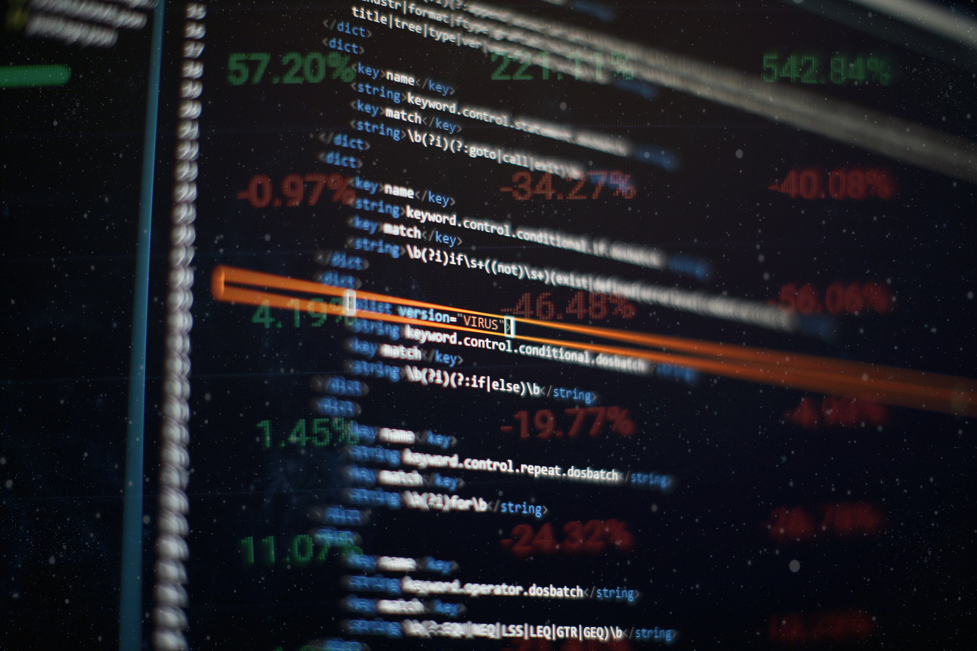
Temel İşletim Sistemi Yapıları
Tek Parça (monolitik) Sistemler
Katmanlı(Layered) Sistemler
Sanal Makineler(Virtual Machines)
Dış-çekirdek(exo-kernel) Sistemler
Sunucu-İstemci Modeli (server-client)

Slide 33
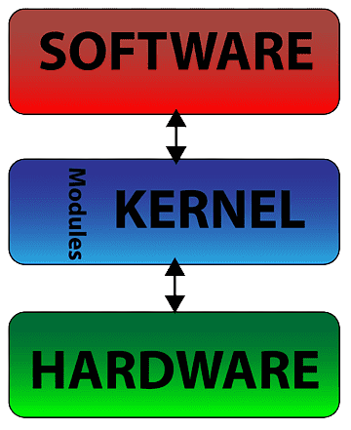
Tek Parça(Monolitik) Sistemler
Bu mimaride genel bir yapı yoktur. İşletim sistemi büyük bir prosedür topluluğudur. Tüm yapılabilecek işler işletim sisteminin içinde yer alır. İşlevleri yerine getiren tüm prosedürler aynı seviyede yer alır ve birbirleri ile etkileşim yapabilirler. Çekirdek yapısı büyüktür.

Slide 34
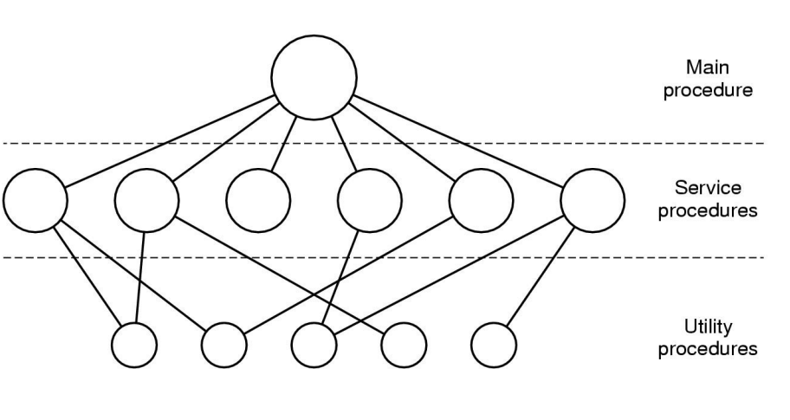
Tek Parça(Monolitik) Sistemler
Bu mimaride genel bir yapı yoktur. İşletim sistemi büyük bir prosedür topluluğudur. Tüm yapılabilecek işler işletim sisteminin içinde yer alır. İşlevleri yerine getiren tüm prosedürler aynı seviyede yer alır ve birbirleri ile etkileşim yapabilirler. Çekirdek yapısı büyüktür.

Slide 35
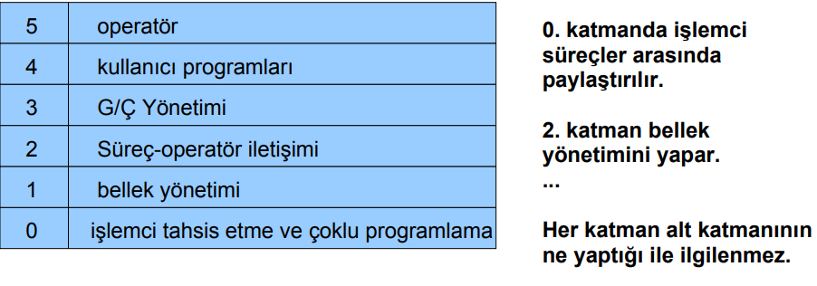
Katmanlı(Layered) Sistemler
Katmanlardan meydana gelir. Her katman alttakinin işlevlerinden oluşturulur. Bu şekilde geliştirilen ilk sistem 1968 de THE ismi ile E.W.Dijkstra tarafından ortaya konmuştur.

Slide 36
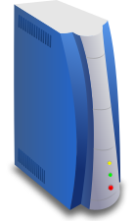
Sanal Makineler (Virtual Machines)
İlk kez IBM tarafından geliştirilmiştir. VM/370 ismiyle çıkmıştır.
Amaç çoklu programlama ortamı ile tamamen donanıma bağımlı olan kısmı birbirinden ayırmaktır.
Sistemin temeline SANAL MAKİNE MONİTÖRÜ denilir. Bu makine donanım üzerinde çalışır ve çoklu programlamayı gerçekleştirir.
Birden fazla sanal makineyi bir üst katmanda çalıştırır. Bu makineler asıl sistemin herşeyiyle birebir kopyasıdır.
Her sanal makine farklı İşletim Sistemi çalıştırabilir

Slide 37
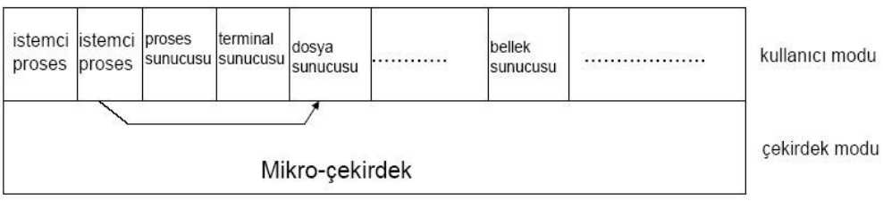
Sunucu-İstemci Modeli
Çekirdek kipinde çalışan mikro çekirdek(mikro kernel) vardır. Bu çekirdek en küçük sayıdaki hizmete sahiptir. Karmaşık kod üst katmanlara aktarılır.
İşletim sisteminin çok büyük görev yoğunluğu kullanıcı kipinde(user mode) çalışan programlarda gerçekleşir.

Slide 38

Sunucu-İstemci Modeli
Bu modelde mikro çekirdek istemciler ile sunucular arasındaki iletişimi yönetir.
Sunucunun biri arızalandığında sistemin tümüne zarar vermez.
Dağıtılmış sistemlerde kolay kullanılabilirler

Slide 39

Temel Kavramlar
Proses (Process)
Bir işletim sisteminde anahtar kavram Proses’ dir. Bir proses temel olarak “çalıştırılmakta olan bir program” dır.
Dosyalar
İşletim Sisteminin temel bir fonksiyonu, disklerin, çevre üniteleri vs. ile ilgili özelliklerini tutmaktır. Dosya (file) yaratmak, okumak veya yazmak için sistem çağrılarına ihtiyaç vardır

Slide 40

Temel Kavramlar
İş (job)
Kullanıcıların, bilgisayar sisteminde bağımsız olarak ve belli bir sıra ile işlenmesini istedikleri hizmetlere “İş (Job)” denilebilir. Bilgisayarın sistemlerine gönderilen işler bir veya birden fazla programın alt adımlarından oluşabilir.
İstemci / Sunucu
Bir örnekle açıklayalım; bir dosyadan bir blok bilgi okumak için bir istek talebi olsun. Bu durumda istemci proses’i (client process), dosya sunucusuna (file server) bir istem gönderir. File server işi yapar ve sonucu işlemciye gönderir.

Slide 41

Temel Kavramlar
Terminal
Modern İşletim Sistemlerinde, istemci konumunda olan ve son uç nokta olarak bulunan sistemlerdir.
Boot ( Başlatma)
İşletim sisteminin yaptığı işler bitirilip veya kayıtları tutularak yarıda kesilip işletim sisteminin tamamen kapatılması veya elektriğinin kesilip yeniden verilmesi ve işletim sisteminin yeniden başlatılmasıdır.

Slide 42
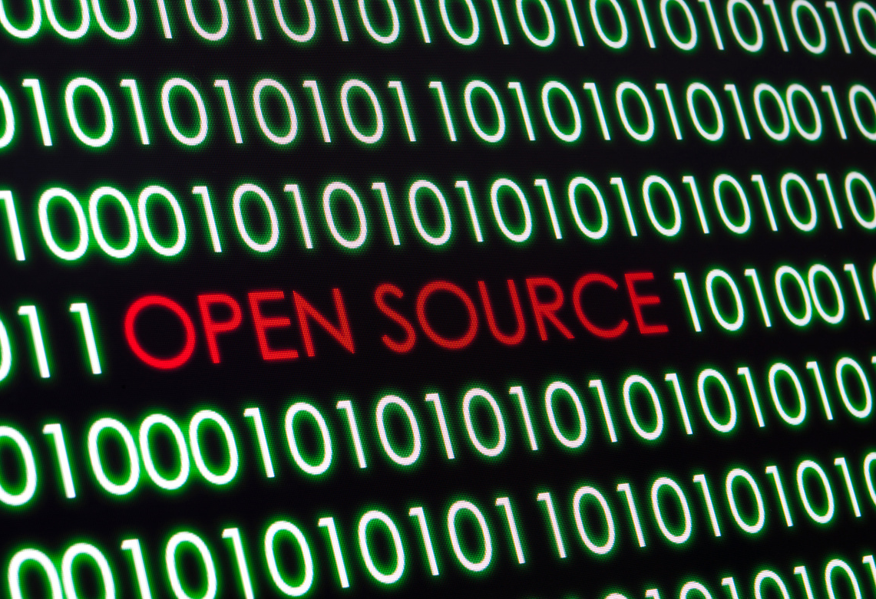
Temel Kavramlar
Açık kaynak işletim sistemi
General Public License ( GPL): Birçok yerde kullanılan ve büyük olanaklar sağlayan bir özgür yazılım lisansıdır.
Açık kaynak kod: Yazılımların kaynak kodlarının herkesin görebileceği, inceleyebileceği ve kullanabileceği şekilde açık olan yazılımlardır.

Slide 43

Temel Kavramlar
Açık kaynak kodun bazı avantajları;
Düşük maliyetlidir.
Ücretsizdir.
Sağlamdır.
Güvenilirdir.
Hızlıdır.
Devamlılığı vardır.
Notes:
Açık Kaynak İşletim Sistemleri: LINUX, PARDUS, DEBİAN, UBUNTU, OPENSUSE

Slide 44

Linux İşletim Sistemi
Bölüm 4

Slide 45
Linux İşletim Sistemi
Linux (telaffuz: Lin-uks); bilgisayar işletim sistemlerinin en temel parçası olan çekirdek yazılımlarından bir tanesidir. GNU Genel Kamu Lisansı versiyon 2 ile sunulan ve Linux Vakfı çatısı altında geliştirilen bir özgür yazılım projesidir. Linux ismi ilk geliştiricisi olan Linus Torvalds tarafından 1991 yılında verilmiştir. Günümüzde süper bilgisayarlarda, akıllı cihazların ve internet altyapısında kullanılan cihazların işletim sistemlerinde yaygın olarak kullanılmaktadır. Bunlardan en popüler olanı Google tarafından geliştirilen Android işletim sistemidir.
Ayrıca Linux ismi, bu çekirdek kullanılarak oluşturulan işletim sistemlerini genel anlamda tanımlamak için yaygın bir kısaltma olarak da kullanılmaktadır. Örneğin Linux çekirdeği ve GNU araçları bir araya getirilerek tam bir işletim sistemi olarak sunulduğunda GNU/Linux dağıtımı olarak adlandırılır, ancak konuşma dilinde kısaca Linux olarak ifade edilmektedir.

Slide 46
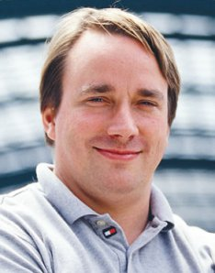
Linux İşletim Sistemi
Linux, başlangıçta sunucu pazarında 2004 yılına kadar oldukça geniş bir yere sahipti; ancak özgür yazılım fikri günlük yaşamın bir parçası haline gelememişti.
Bu fikri yaygınlaştırmak için Mark Shuttleworth Linux tabanlı Debian projesinde çalışan geliştiricilerden oluşan küçük bir grupla kullanımı kolay Ubuntu Linux masaüstü sistemini geliştirmiştir.
Linus Torvalds, Linux çekirdeğinin
yaratıcısı

Slide 47
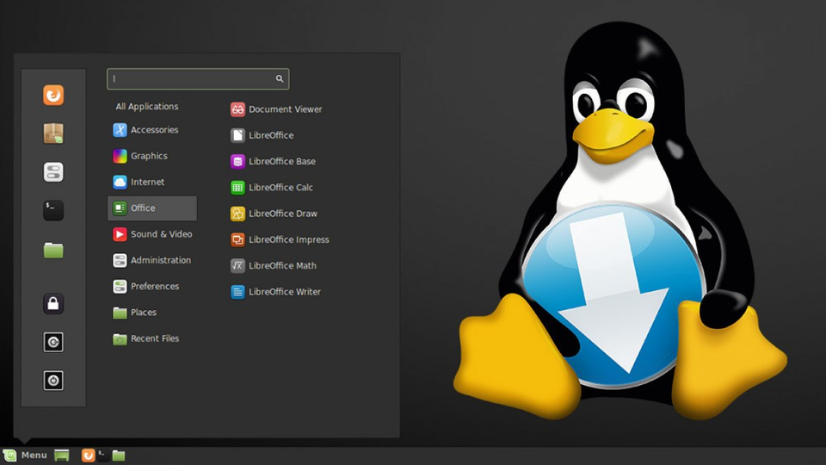
Linux İşletim Sistemi
Linux, başlangıçta sunucu pazarında 2004 yılına kadar oldukça geniş bir yere sahipti; ancak özgür yazılım fikri günlük yaşamın bir parçası haline gelememişti.
Bu fikri yaygınlaştırmak için Mark Shuttleworth Linux tabanlı Debian projesinde çalışan geliştiricilerden oluşan küçük bir grupla kullanımı kolay Ubuntu Linux masaüstü sistemini geliştirmiştir.

Slide 48

Linux İşletim Sistemi
Ubuntu, birçok yazılım paketinden oluşmaktadır. Ubuntu ile birlikte;
LibreOffice ofis seti
Mozilla Firefox İnternet tarayıcı
Mozilla Thunderbird e-posta istemcisi
Müzik çalar
Video oynatıcı
Sohbet iletişim aracı
CD/DVD yazdırıcı
PDF görüntüleyici
Hafif oyunlar (örneğin, sudoku ve satranç gibi) gibi geniş bir yazılım yelpazesi yüklü olarak gelmektedir.

Slide 49
Linux İşletim Sistemi
Sistem gereksinimleri
Aşağıda belirtilen minimum sistem gereksinimlerini karşılayamayan eski bilgisayarlar için, resmi olarak tanınan Ubuntu türevlerinden Xubuntu ya da Lubuntu kullanılabilir.
700 MHz işlemci
512 MB RAM
5 GB boş hard disk alanı
VGA capable of 1024x768 screen resolution
CD/DVD sürücüsü ya da USB girişi
İnternet erişimi

Slide 50
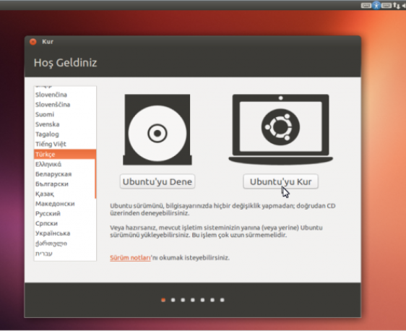
Linux İşletim Sistemi
Bilgisayarınızı Ubuntu DVD’si ya da USB belleğinden başlatın
Dil seçimini yapın

Slide 51
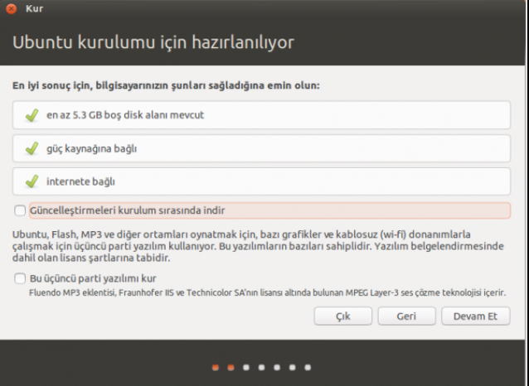
Linux İşletim Sistemi
3. Kurulum hazırlıkları
Diskte kurulum için yeterli alan kontrolü ve İnternet bağlantısının olup olmadığı kontrol edilmektedir.

Slide 52
Linux İşletim Sistemi
Güncelleştirmeleri kurulum sırasında indir: Bu seçeneği işaretlerseniz kurulum işlemi sırasında güncelleştirmeler yüklenecektir ve bundan dolayı internet bağlantı hızınıza bağlı olarak da kurulum uzun sürecektir.
Bu üçüncü parti yazılımı kur: Bu seçenek Ubuntu'da MP3, Flash video vb. ortamları oynatabilmek için gerekli eklentileri yükler.

Slide 53
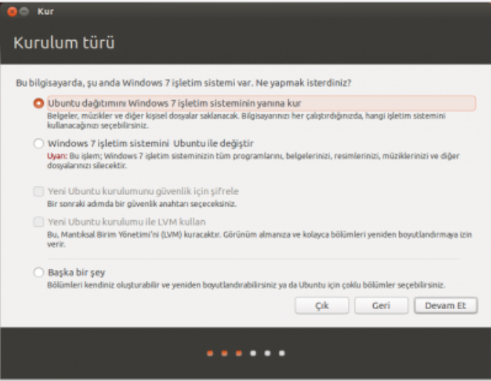
Linux İşletim Sistemi
4. Kurulum türü seçimi
Eğer bilgisayarınızda hali hazırda Windows yüklü ise;

Slide 54
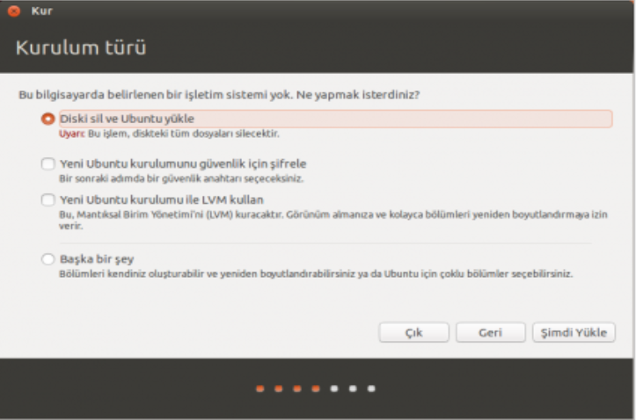
Linux İşletim Sistemi
Eğer bilgisayarınızda herhangi bir işletim sistemi yüklü değil ise

Slide 55
Linux İşletim Sistemi
Ubuntu dağıtımını Windows işletim sisteminin yanına kur: Bu seçenek hali hazırda Windows yüklü bir bilgisayarda Windows'u kaldırmadan yanına Ubuntu'yu kurup ikisini de kullanabilmek isteyen kullanıcılar içindir.
Windows işletim sistemini Ubuntu ile değiştir: Bu seçenek Windows'u ve bilgisayarınızdaki belgeleri siler ve yerine Ubuntu'yu kurar.
Yeni Ubuntu kurulumunu güvenlik için şifrele: Bu seçenek kuruluma şifre ekleyerek kendimiz dışındakiler için erişimi ve müdahaleyi sınırlandırabilirsiniz.
Yeni Ubuntu kurulumu ile LVM kullan: Bu seçenek ile boyutu genişletilebilir şekilde yapılandırılmış diske kurulum yaparız. Bu özel bir disk gerektirmez. Bu seçimi yaparsak diskimiz ileride verilere zarar vermeden diskimizin boyutunu arttırma özelliğine uygun olarak yapılandırılır.
Başka bir şey: Bu seçenek diski, kendi ihtiyaçlarınıza özel bir şekilde yapılandırmanıza imkân verir.

Slide 56
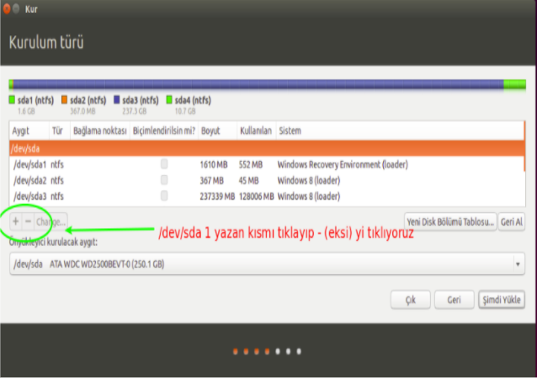
Linux İşletim Sistemi
5. Disk bölümleme işlemi
Kurulum türü kısmından “Başka bir şey” seçeneği seçilip “Devam et” butonun tıklandıktan sona;

Slide 57
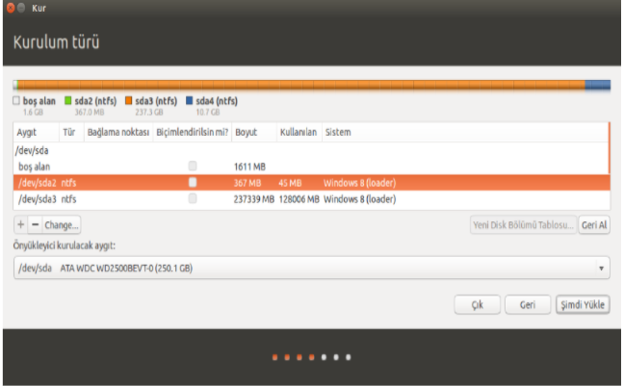
Linux İşletim Sistemi
Silinen alan ”boş” olarak görülecektir. Eğer diskinizde birden fazla bölüm varsa sırayla hepsini tıklayıp ”-” (eksi) işaretiyle silebilirsiniz.

Slide 58
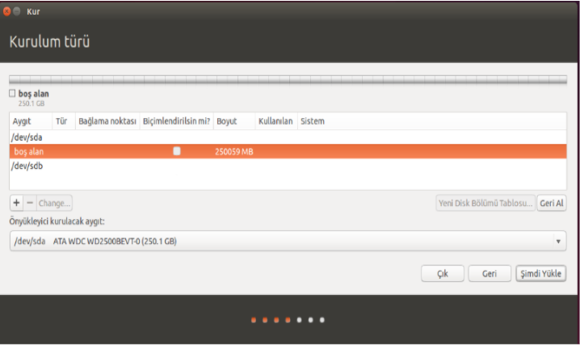
Linux İşletim Sistemi
İşlem bittiğinde artık diskiniz; Artık boş alanı ve yanındaki ”+” (artı) işaretini tıklayarak yeni disk tablosu oluşturabilirsiniz.

Slide 59
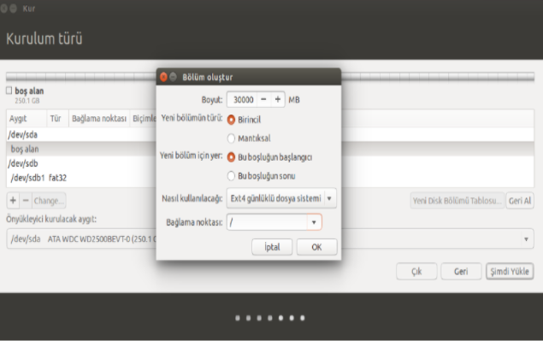
Linux İşletim Sistemi
Windows’da ”C” diye tabir edilen ve sistem dosyalarının kopyalandığı alan Linux işletim sisteminde ”/” simgesi ile ifade edilir. Ubuntu için gerekli alan yaklaşık 30000 mb olduğu için ”Boyut” kısmına rakamla bu sayıyı girin.
”Nasıl kullanılacağı” kısmını ”Ext 4 günlüklü dosya sistemi” olarak seçin.
Bağlanma noktası” kısmını ”/” olarak işaretleyin. “Ok” tıkladığınızda ilk disk tablonuz yazılmış olur.

Slide 60
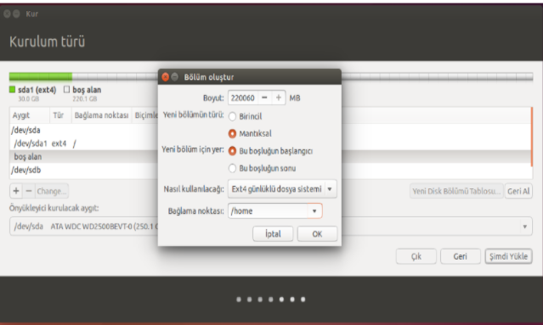
Linux İşletim Sistemi
Tekrar boş alanı tıklayın. Artık diskinizin diğer alanını kullanabilirsiniz. ”+” (artı) işaretiyle yeni disk alanı oluşturma ekranına gelin. Şimdiki yapacağınız işlemse Windows işletim sisteminde ”D” diye tabir edilen ve bilgisayar formatlansa bile önemli belge ve bilgilerimizin muhafaza edileceği kısım hazırlamak olacaktır.

Slide 61
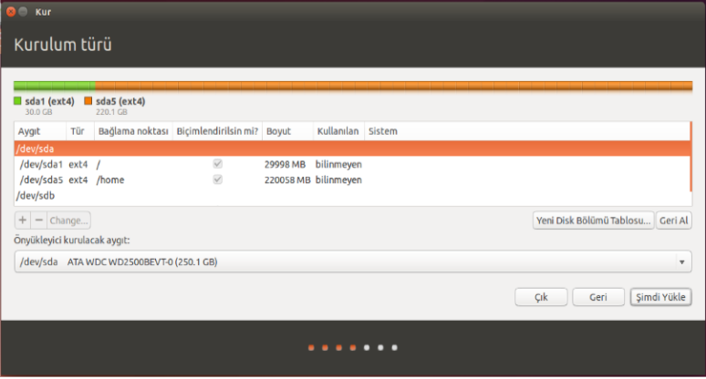
Linux İşletim Sistemi
6. Sabit diskimizin yeni görünümü;

Slide 62
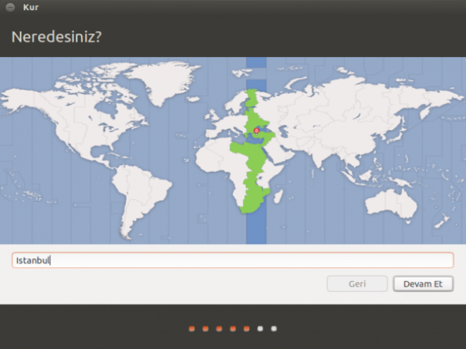
Linux İşletim Sistemi
7. Konumunuzu seçin
Ardından "Neredesiniz?" sorusunun cevabını vereceğiniz ekran gelir. Burada Türkiye için "Istanbul" 'u seçebilirsiniz.

Slide 63
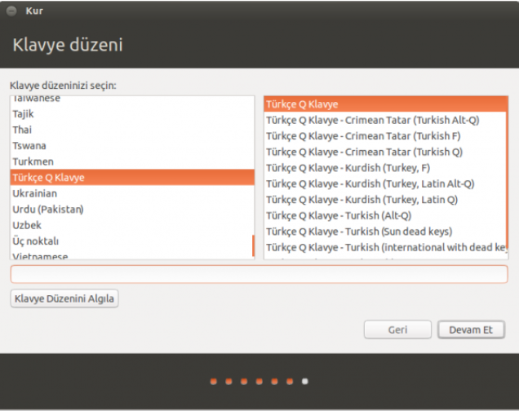
Linux İşletim Sistemi
8. Klavye düzenini seçin
Sonrasında "Klavye düzeni”ni belirleme ekranı karşınıza gelir.

Slide 64
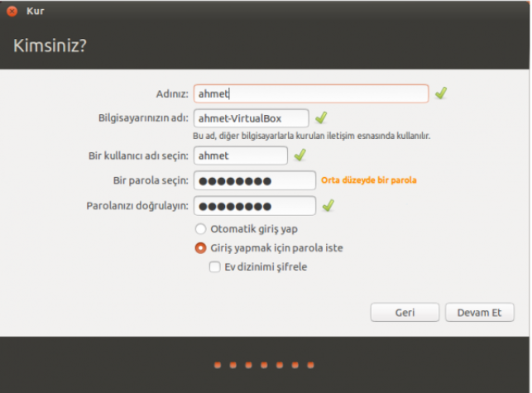
Linux İşletim Sistemi
9. Kullanıcı adı ve parola belirleyin
Bu aşamada bilgisayarınızın adını ve kullanıcı hesabınızın adını girmelisiniz.

Slide 65
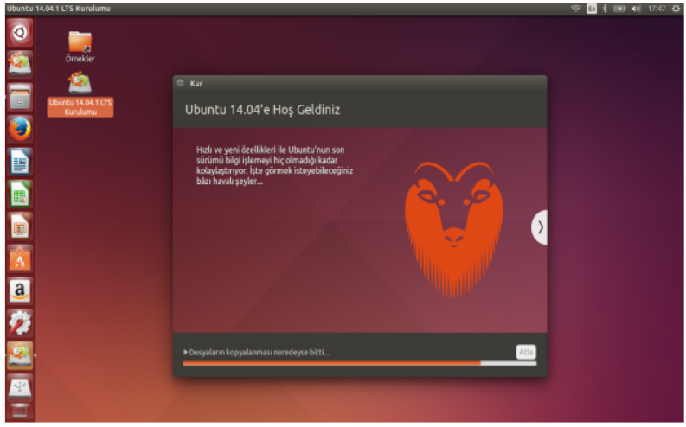
Linux İşletim Sistemi
10. Kurulum tamamlandıktan ve bilgisayar yeniden başladıktan sonra;

Slide 66

Kaynaklar
Bilgisayar Donanımı, Sinop Üniversitesi, Öğr. Gör. Resul Tuna
Bilgisayar Donanımı, Sinop Üniversitesi, Öğr. Gör. Erhan Sur
İşletim Sistemleri, Karabük Üniversitesi, Dr. Öğr. Üyesi Yasin Ortakçı

